Slide 1
Урок химии в 9 классе
МБОУ Весеннинская ООШ
Учитель 1 категории
Бакаева Наталья Владимировна

Slide 2
Тема урока: Кремний. Строение атома. Природные соединения кремния. Свойства кремния и его соединений. Применение кремния. Значение соединений кремния в живой и неживой природе.

Slide 3
Задачи урока:
Рассмотреть формы существования кремния как химического элемента: атома, простого вещества, соединения, сравнить их с соответст- вующими формами углерода;
Показать значение кремния, оксида кремния (IV) и силикатов в природе и жизни человека;
Формировать умения работы с разными источниками информации.

Slide 4
Правильные ответы:
б
в
а, д
б
в
Ошибок быть не должно, но, если у вас 2 ошибки, то это «3», 1 ошибка – «4».
Оцените Вашу работу на данном этапе.

Slide 5
План изучения нового материала :
1. Характеристика Si по положению в ПСХЭ
2. «Посещение» минералогической выставки
3. Значение кремния и его соединений в природе и жизни человека
4. Физические и химические свойства кремния, его соединений
5. Работа в «лаборатории»

Slide 6
Характеристика кремния по его положению в ПСХЭ
Группа, период, заряд ядра, радиус атома по сравнению с углеродом
Степени окисления (предположить)
Окислительно-восстановительные свойства простого вещества (сравнить с углеродом)
Состав и характер высшего соединения
Состав и характер гидроксида
Летучее водородное соединение.

Slide 7
Минералогическая выставка
Какие же существуют соединения кремния?
Сделайте вывод о распространён- ности кремния в природе.
Как вы думаете, почему на смену деревянным орудиям труда пришли кремниевые? Какие свойства кремня позволили сделать это?
Почему второе название асбеста «горный лён»?

Slide 8
Значение кремния и его соединений в природе и жизни человека

Slide 9
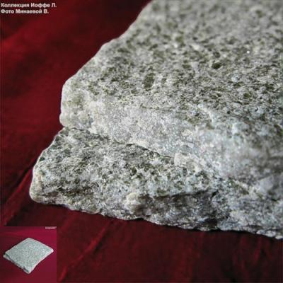
Кремний в природе
В свободном виде не встречается. Встречается,
преимущественно, в виде диоксида кремния (SiO₂), другое его название кремнезем.
В виде SiO₂ входит в состав растительных и животных организмов.
В природе образует минерал кварц, который
имеет разновидности, такие, как горный
хрусталь, агат, опал, яшма, халцедон, сердолик.

Slide 10
Один из типов природных соединений кремния – силикаты.
Среди них наиболее распространены алюмосиликаты. К
алюмосиликатам относятся гранит, глина, слюда.
К силикатам, не содержащим алюминий, относится асбест.

Slide 11
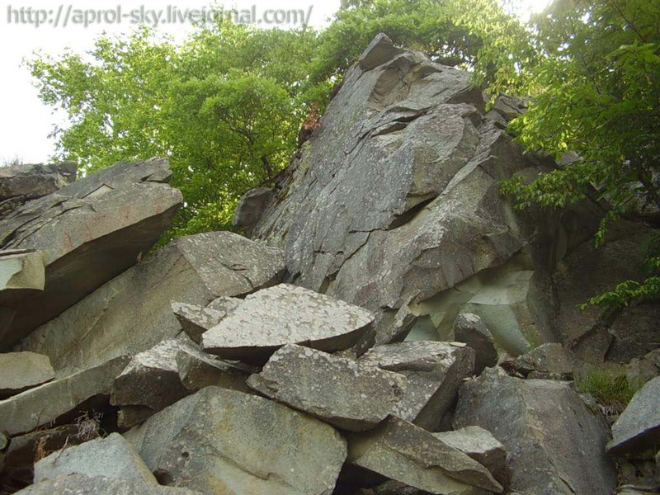
Название элемент получил от SILISIUM минерал ( silex- означает кремень ).
Русское название «кремень» введено в 1834 году академиком Т.И. Тессом.
«кремнос» - утёс, скала.

Slide 12
Значение для живых организмов
Важнейшее соединение кремния – оксид SiO₂ необходим для жизни растений и животных.
Он придаёт прочность стеблям растений и защитным покровам животных.
Чешуя рыб, панцири насекомых, крылья бабочек, перья птиц и шерсть животных прочны, так как содержат кремнезем.
У человека кремний придаёт гладкость и прочность костям

Slide 13
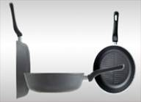
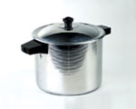
Значение в жизни человека
Кремний применяют для полупроводниковых материалов, а также для кислотоупорных сплавов.
Из расплавленного кварца делают химическую посуду.
Из каолина и нефелина получают алюминий. Из глины делают цветочные горшки и посуду.
Из песка делают стекло. Не менее важным продуктом является цемент.
Кремний используется в солнечных батареях.

Slide 14
Наиболее раннее применение кремния и его соединений

Slide 15
Керамика:
Строительная; для быта; промышленная.
Стекло

Slide 16
Строительные материалы: цемент, бетон, железобетон
главная
Солнечные батареи
Si
Применение:
Электротехника
Производство чугуна и стали

Slide 17
Физкультминутка!

Slide 18
Верные ответы:
Кремний | 1 | 4 | 7
Оксид кремния | 2 | 5 | 6,8
Силикаты | 9

Slide 19
Интересно…
Так как оксид кремния является кислотным, то ему соответствует кислота. Каким способом можно получить кремниевую кислоту? Может быть путём растворения оксида кремния (IV) в воде?
Или как-то по-другому?

Slide 20
Работа в лаборатории
Вам предлагается перейти в виртуальную лабораторию.
Найдите в ней лабораторную работу «Распознавание карбонатов и силикатов». Выполните те задания, которые Вам предлагаются.

Slide 21
Проверьте Ваш ответы
а, в, д;
г
г
в
б
Если у вас на данном этапе ошибки, то дома необходимо их проработать.
А теперь оцените работу по тесту: если у вас 2 ошибки, то это «3», 1 ошибка – «4».

Slide 22
Тема урока: Кремний. Строение атома. Природные соединения кремния. Свойства кремния и его соединений. Применение кремния. Значение соединений кремния в живой и неживой природе.

Slide 23
Задачи урока:
Рассмотреть формы существования кремния как химического элемента: атома, простого вещества, соединения, сравнить их с соответст- вующими формами углерода;
Показать значение кремния, оксида кремния (IV) и силикатов в природе и жизни человека;
Формировать умения работы с разными источниками информации.

Slide 24
Домашнее задание
§ 31 (с. 178 – 182)
Упр. 4 (с. 185)
Доп. задание: Поинтересоваться у родителей:
а) Чем отличаются различные марки цемента и различные сорта кирпича;
б) Как звенит хрусталь.

